Slide 1

PHÒNG GD&ĐT QUẬN LONG BIÊN
TRƯỜNG TIỂU HỌC ÁI MỘ A
MÔN: LỊCH SỬ LỚP 5
Tiết 10 – Tuần 10
TÊN BÀI:
BÁC HỒ ĐỌC TUYÊN NGÔN ĐỘC LẬP
GV thực hiện: Nguyễn Ngọc Ánh

Slide 2

Lịch sử:
Bài cũ :
CÁCH MẠNG MÙA THU
Điền mốc thời gian thích hợp vào chỗ trống :
Mùa thu năm ……… , nhân dân cả nước vùng lên phá xiềng xích nô lệ . Ngày …………. là ngày kỉ niệm Cách mạng tháng Tám ở nước ta .
1945
19 - 8

Slide 3
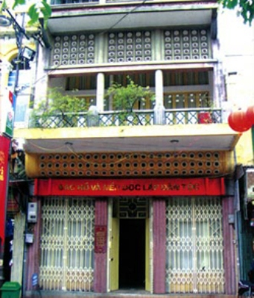
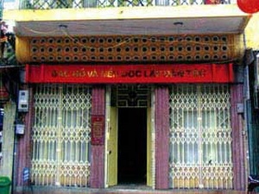

Ngôi nhà số 48- Hàng Ngang – Hà Nội

Slide 4



Lịch sử:
BÁC HỒ ĐỌC TUYÊN NGÔN ĐỘC LẬP
Em hiểu thế nào là Tuyên ngôn Độc lập ?
* Tuyên ngôn Độc lập là văn bản tuyên bố cho cả nước và thế giới biết về quyền độc lập, tự do của 1 nước .

Slide 5

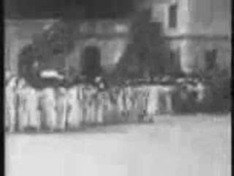
Lịch sử:
BÁC HỒ ĐỌC TUYÊN NGÔN ĐỘC LẬP
HOẠT ĐỘNG 1
MỜI XEM
PHIM
Quang caûnh Haø Noäi ngaøy 2-9-1945

Slide 6

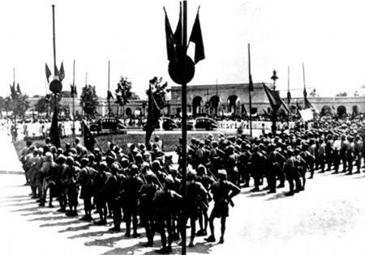
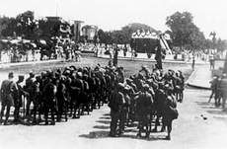

Lịch sử:
BÁC HỒ ĐỌC TUYÊN NGÔN ĐỘC LẬP
Quang cảnh quảng trường Ba Đình (Hà Nội) ngày 2-9-1945

Slide 7
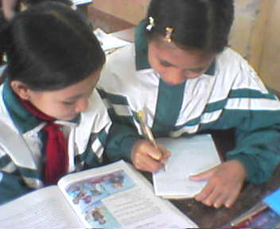
Lịch sử:
BÁC HỒ ĐỌC TUYÊN NGÔN ĐỘC LẬP
HOẠT ĐỘNG 2
DIỄN BIẾN BUỔI LỄ TUYÊN NGÔN ĐỘC LẬP
- Buổi lễ bắt đầu khi nào ?
- Trong buổi lễ, diễn ra các sự việc chính nào ?
- Buổi lễ kết thúc ra sao ?

Slide 8


Lịch sử:
BÁC HỒ ĐỌC TUYÊN NGÔN ĐỘC LẬP
- Buổi lễ bắt đầu vào đúng 14 giờ ngày 2- 9-1945
* Các thành viên trong Chính phủ lâm thời ra mắt và tuyên thệ trước quốc dân đồng bào.
*Bác Hồ cùng các vị trong Chính phủ lâm thời bước lên lễ đài chào nhân dân.
Bác Hồ đọc Tuyên ngôn Độc lập .

Slide 9
Lịch sử:
BÁC HỒ ĐỌC TUYÊN NGÔN ĐỘC LẬP
Buổi lễ kết thúc nhưng giọng nói Bác Hồ và những lời khẳng định trong bản Tuyên ngôn Độc lập còn vọng mãi trong lòng mỗi người dân Việt Nam…

Slide 10


Thứ hai ngày 22 tháng 10 năm 2012
Lịch sử:
BÁC HỒ ĐỌC TUYÊN NGÔN ĐỘC LẬP
HOẠT ĐỘNG 3
NỘI DUNG CHÍNH CỦA HAI ĐOẠN TRÍCH
TRONG BẢN TUYÊN NGÔN ĐỘC LẬP ?

Slide 11

Lịch sử:
BÁC HỒ ĐỌC TUYÊN NGÔN ĐỘC LẬP
Lắng nghe 2 đoạn trích trong bản Tuyên ngôn Độc lập
“ Hỡi đồng bào cả nước,
Tất cả mọi người đều sinh ra có quyền bình đẳng.Tạo hóa cho họ những quyền không ai có thể xâm phạm được ; trong những quyền ấy, có quyền được sống, quyền tự do và quyền mưu cầu hạnh phúc….”
“ Nước Việt Nam có quyền hưởng tự do và độc lập, và sự thật đã thành một nước tự do độc lập. Toàn thể dân tộc Việt Nam quyết đem tất cả tinh thần và lực lượng, tính mạng và của cải để giữ vững quyền tự do, độc lập ấy .”

Slide 12
Lịch sử:
BÁC HỒ ĐỌC TUYÊN NGÔN ĐỘC LẬP
HOẠT ĐỘNG 3
NỘI DUNG CHÍNH CỦA HAI ĐOẠN TRÍCH
TRONG BẢN TUYÊN NGÔN ĐỘC LẬP ?

Slide 13
Lịch sử:
BÁC HỒ ĐỌC TUYÊN NGÔN ĐỘC LẬP
* NỘI DUNG CHÍNH CỦA HAI ĐOẠN TRÍCH
TRONG BẢN TUYÊN NGÔN ĐỘC LẬP :
Khẳng định quyền độc lập, tự do của dân tộc Việt Nam
Khẳng định dân tộc Việt Nam sẽ quyết tâm giữ vững quyền tự do, độc lập ấy.

Slide 14
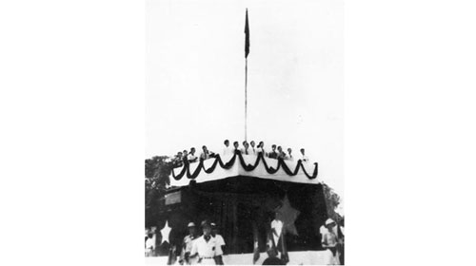
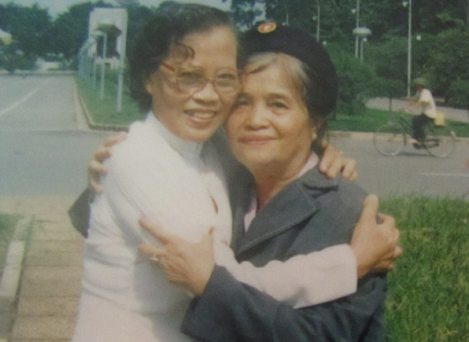
Lịch sử:
BÁC HỒ ĐỌC TUYÊN NGÔN ĐỘC LẬP
Lá cờ trên lễ đài mà cô nữ sinh Dương Thị Thoa và nữ du kích người Tày Đàm Thị Loan đã kéo lên trong ngày Quốc khánh 1945 .

Slide 15
Lịch sử:
BÁC HỒ ĐỌC TUYÊN NGÔN ĐỘC LẬP
HOẠT ĐỘNG 4
Ý NGHĨA LỊCH SỬ NGÀY 02 / 9 / 1945

Slide 16
Lịch sử:
Ý NGHĨA LỊCH SỬ NGÀY 2/9/1945
Hãy chọn các ý đúng với ý nghĩa lịch sử của ngày 2-9-1945
A
A
Khẳng định quyền độc lập, tự do của dân tộc Việt Nam.
B
Khai sinh Đảng Cộng Sản Việt Nam
C
C
Khẳng định tinh thần kiên cường, bất khuất trong đấu tranh chống xâm lược, bảo vệ độc lập của dân tộc ta.
D
D
Khai sinh nước Việt Nam Dân chủ Cộng hòa
E
Đánh dấu thời kì Cách mạng nước ta có sự lãnh đạo đúng đắn của Đảng.

Slide 17


Lịch sử:
BÁC HỒ ĐỌC TUYÊN NGÔN ĐỘC LẬP
Khẳng định quyền độc lập , tự do của dân tộc Việt Nam.
Khẳng định tinh thần kiên cường, bất khuất trong đấu tranh chống xâm lược, bảo vệ độc lập của dân tộc ta.
Ý NGHĨA LỊCH SỬ
CỦA NGÀY 2-9-1945
Khai sinh nước Việt Nam
Dân chủ Cộng hòa

Slide 18
Lịch sử:
BÁC HỒ ĐỌC TUYÊN NGÔN ĐỘC LẬP
Ngày 2 - 9 - 1945, Chủ tịch Hồ Chí Minh đọc bản Tuyên ngôn Độc lập, khai sinh nước Việt Nam Dân chủ Cộng hòa.
GHI NHỚ :

Slide 19

BÁC HỒ ĐỌC TUYÊN NGÔN ĐỘC LẬP
1
Q
U
Y
Ề
N
T
Ự
D
O
G
I
Ả
I
2
N
G
U
Y
Ễ
N
S
I
N
H
C
U
N
G
3
Q
U
Y
Ề
N
S
Ố
N
G
Ô
C
H
Ữ
4
Đ
Ộ
C
L
Ậ
P
5
K
I
M
L
I
Ê
N
6
B
A
Đ
Ì
N
H
7
N
G
U
Y
Ễ
N
Á
I
Q
U
Ố
C
8
N
H
À
R
Ồ
N
G
9
K
H
A
I
S
I
N
H

